Slide 1
Метеорологична станция
Димитър Бялков

Slide 2
Предназначение
Проектът представлява метеоролигна станция, която показва на потребителя текущи данни за температурата и качеството на въздуха в помещението посредством сензорите и известява, когато показателите бъдат превишени или са под норма.
Чрез менюто за настройка се задават границите за стойностите. Когато датчиците засекат превишени или поднормени стойности на екрана се извежда предупреждение, което потребителя може да отхвърли за десет секунди.

Slide 3
Приложение
Проектът може да се използва за наблюдение на контролирани среди, където отклонения в метеорологичните условия са недопустими.
Може да се използва в домашни условия, като инструмент за наблюдение на качеството на въздуха и да предупреждава при занижени параметри.

Slide 4
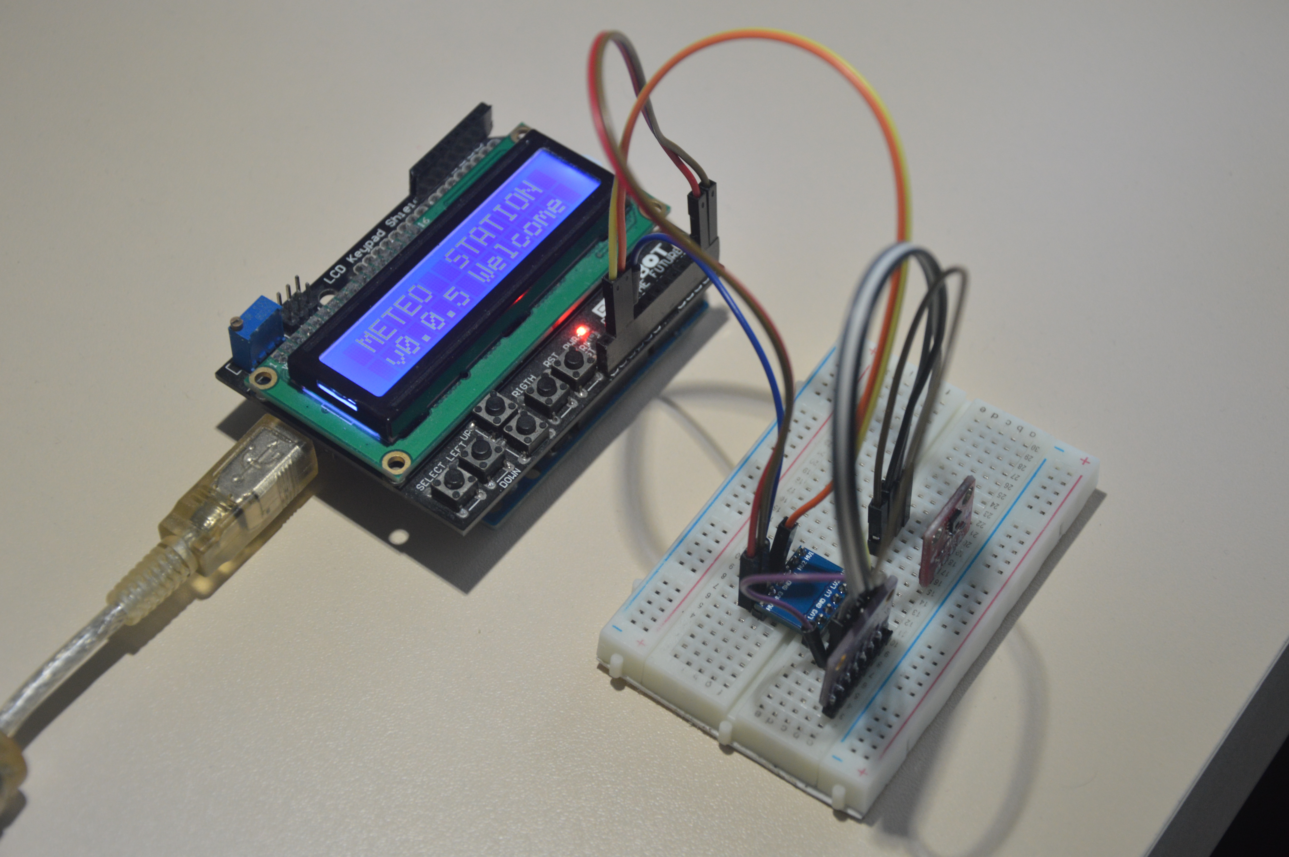
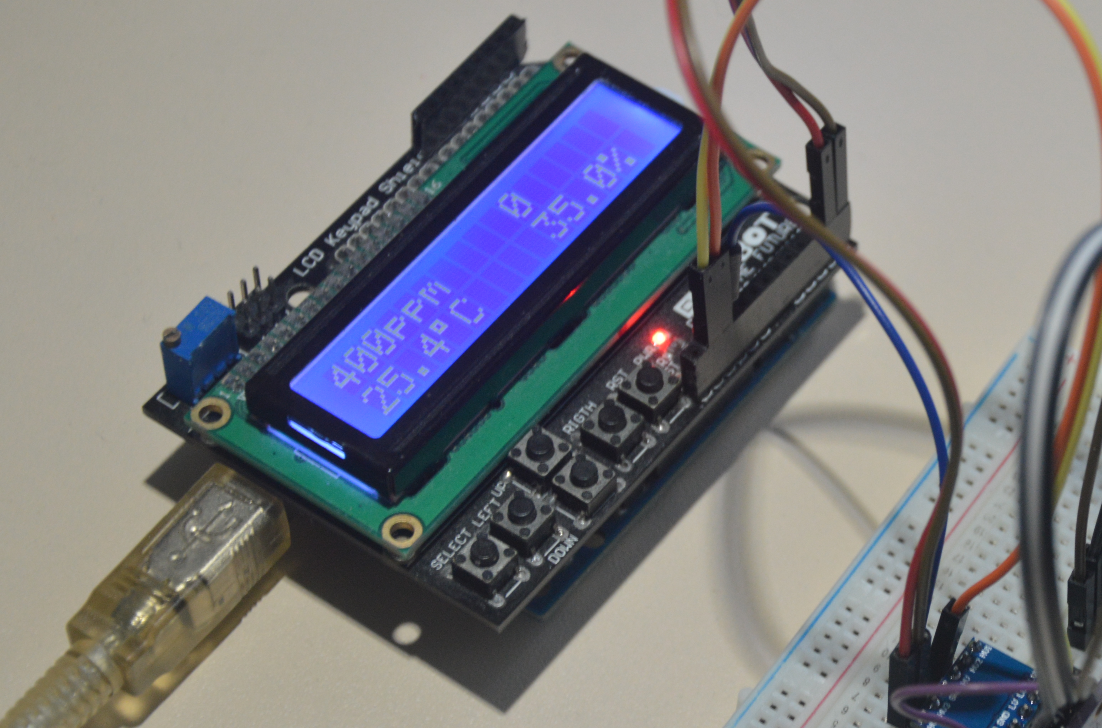
Прототип на проекта

Slide 5
Благодаря за вниманието

